Slide 1
Verbreitung von Tuberkulose Populationsmodell
Matthias Nitsche

Slide 2
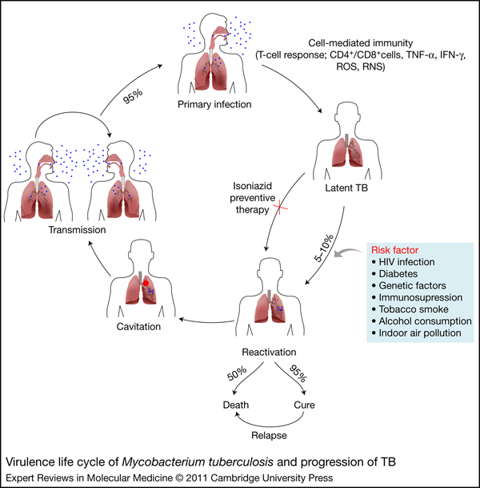
Tuberkulose (TB)
World Health Organization (WHO):
Top 10 Todesursache weltweit
2015 starben 1.8 Millionen und 10.4 Millionen wurden infiziert
Sustainable Development Goal (SGD) bis 2030
Wird über die Luft übertragen
Latentes und Aktives Stadium
Multidrug-Resistant TB

Slide 3
Zwei bisherige Ansätze
Verbreitung von Tuberkulose als Differentialgleichungssystem (SEIR)
Verbreitung von Tuberkulose in einem Agenten System (SEIR basiert)
Möglicher letzter Versuch: Statistische Modelle (wenn genug Daten vorhanden / Zeit zum ausprobieren)

Slide 4
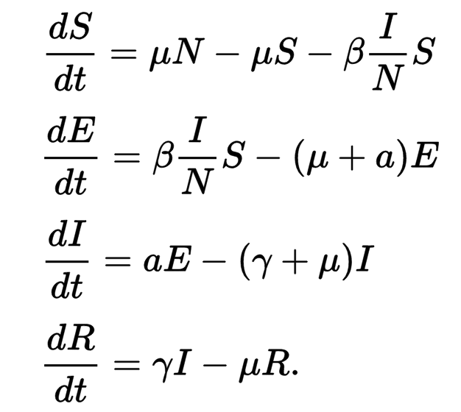
SEIR Modell
mu (lila) - Natürliche Sterberate
beta (rot) - Zunahme an latent infizierten
alpha (grün) - Zunahme an aktiv infizierten
gamma (blau) - Zunahme an geheilten
Übergangswahrscheinlichkeiten

Slide 5
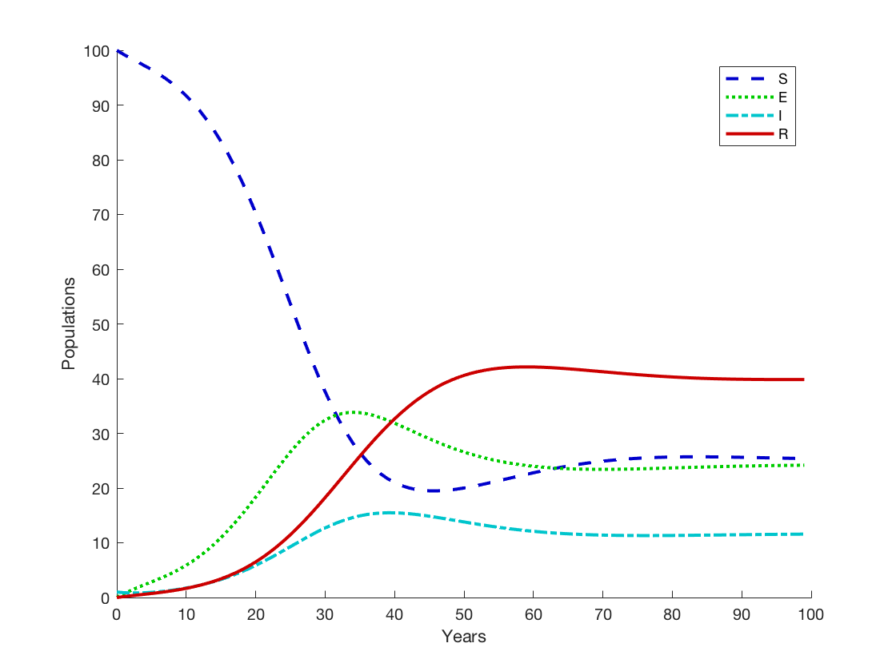

Slide 6
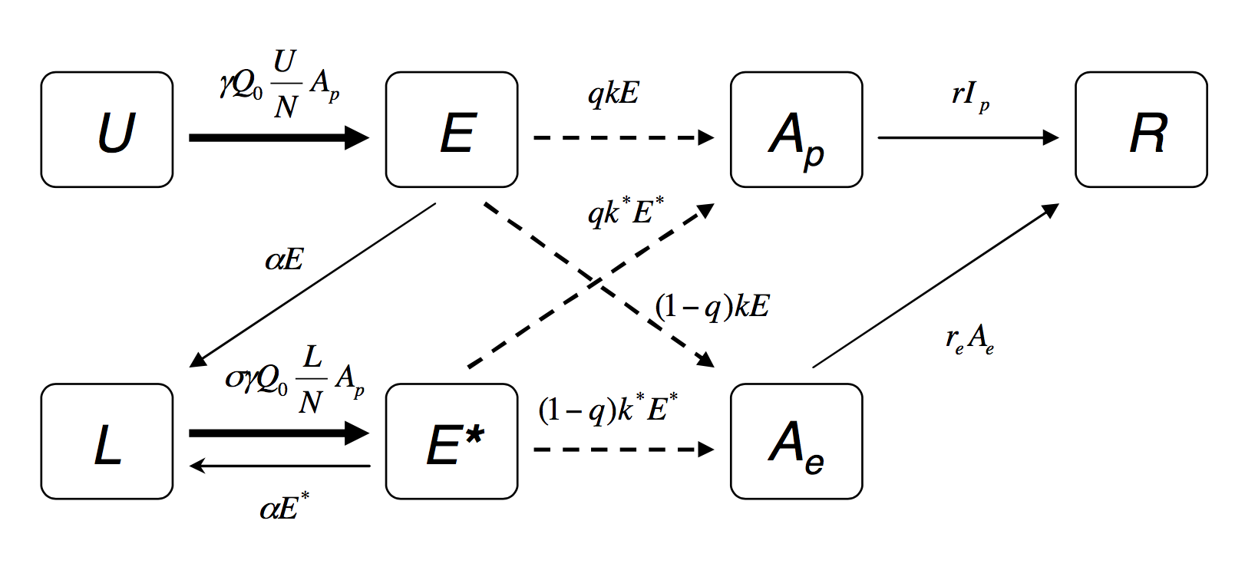
Simulation 1 - Clustered SELEIR Modell
[2]

Slide 7
Simulation 1 - Clustered SELEIR Modell
Code / Modell zeigen

Slide 8
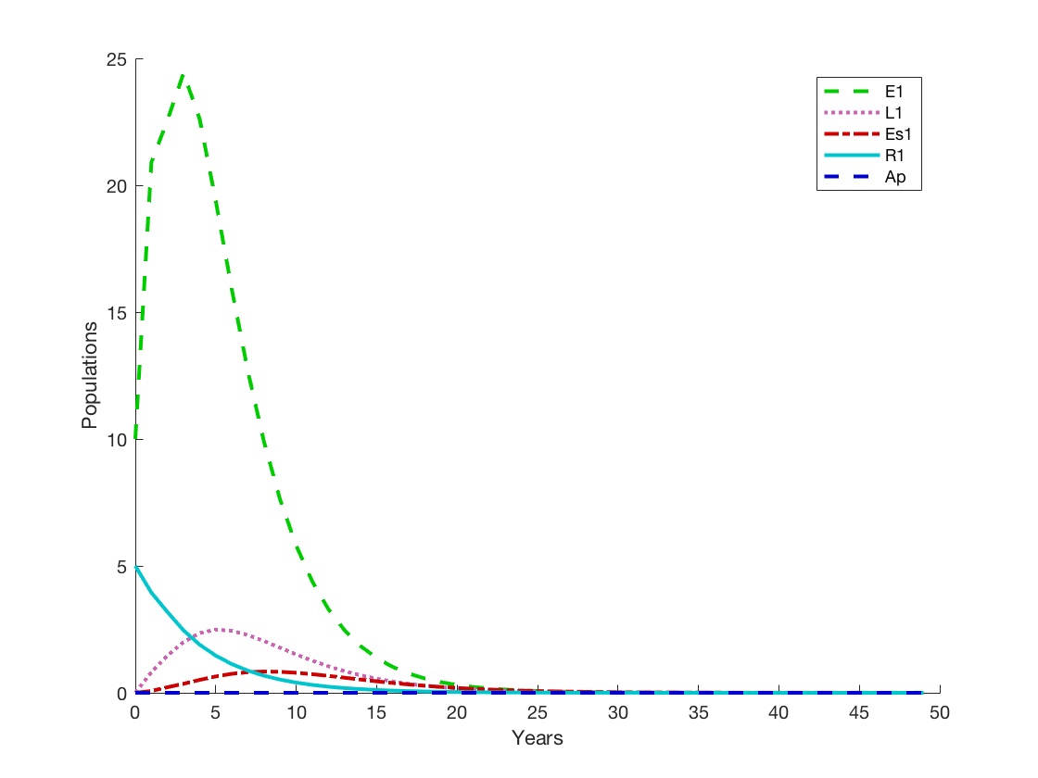

Slide 9
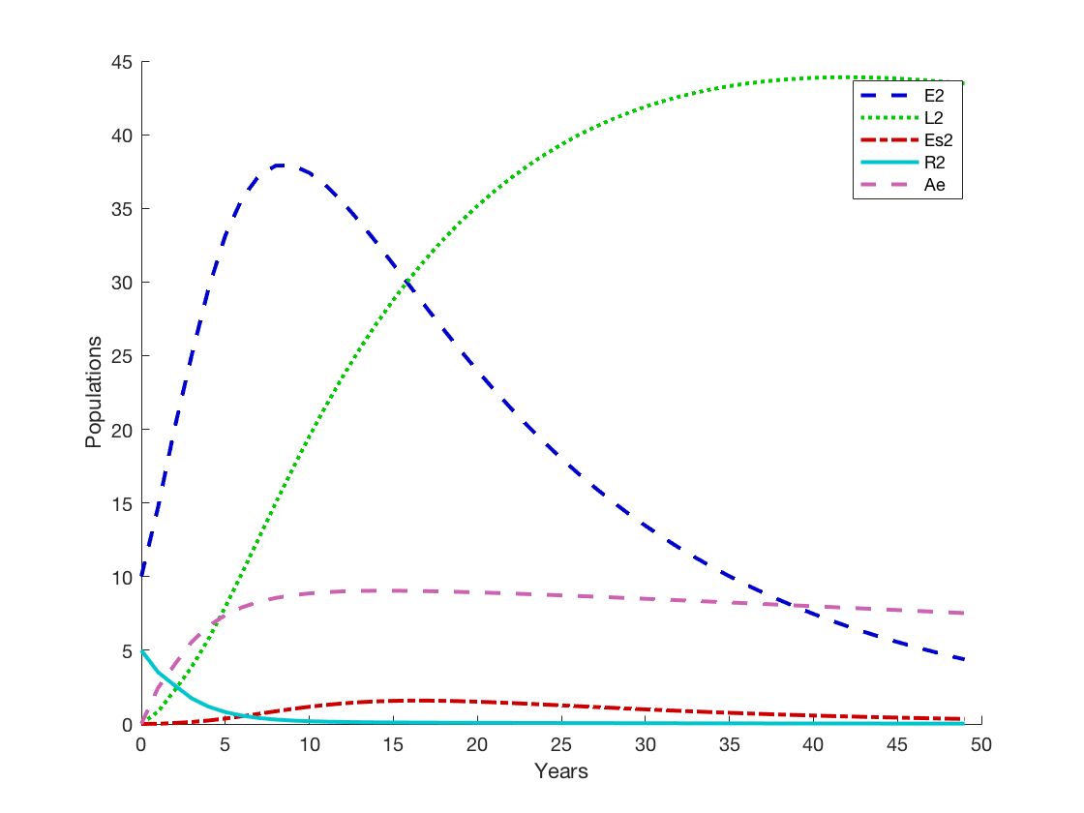

Slide 10
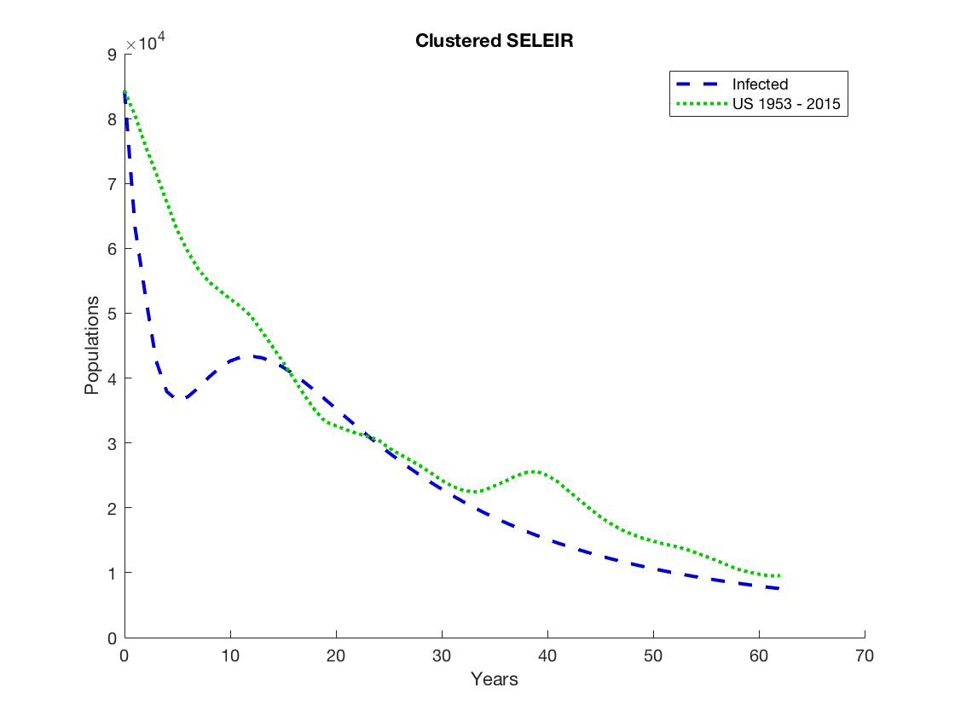

Slide 11
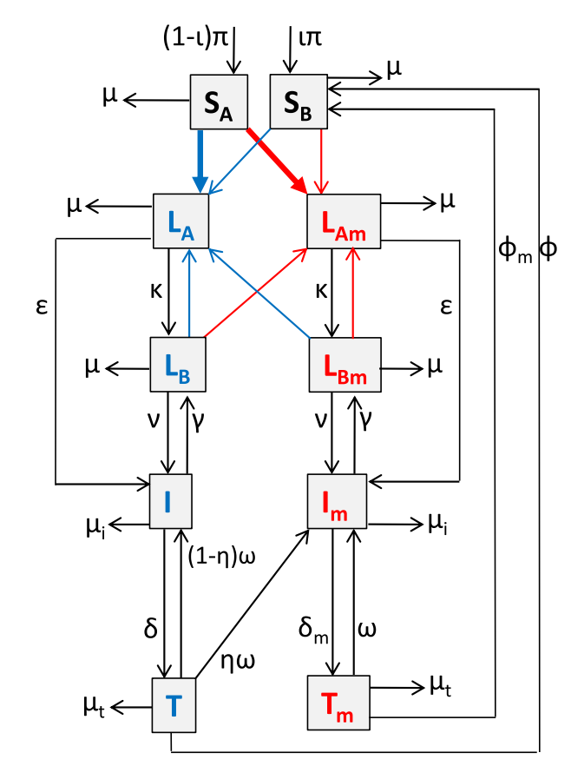
MDR-TB Modell
Verbreitung von Tuberkulose durch 2 simultane ODE Systeme die sowohl TB als auch MDR-TB simulieren
Extrem gutes Paper für Parameterfindung von TB
[4]

Slide 12
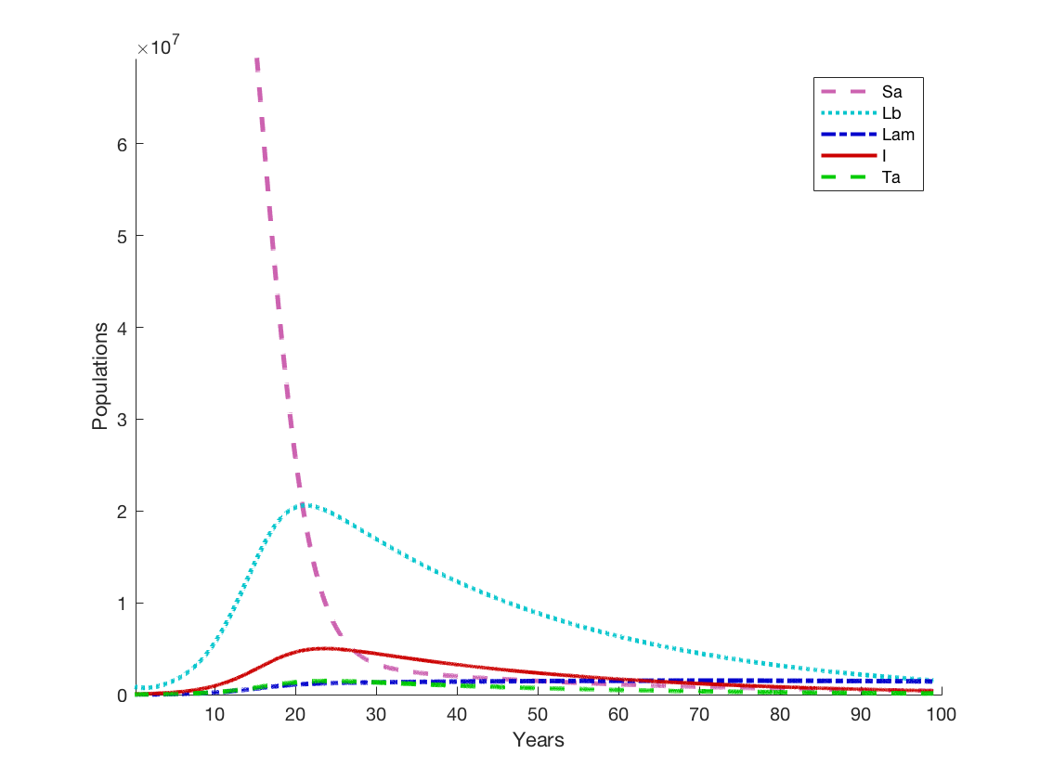

Slide 13
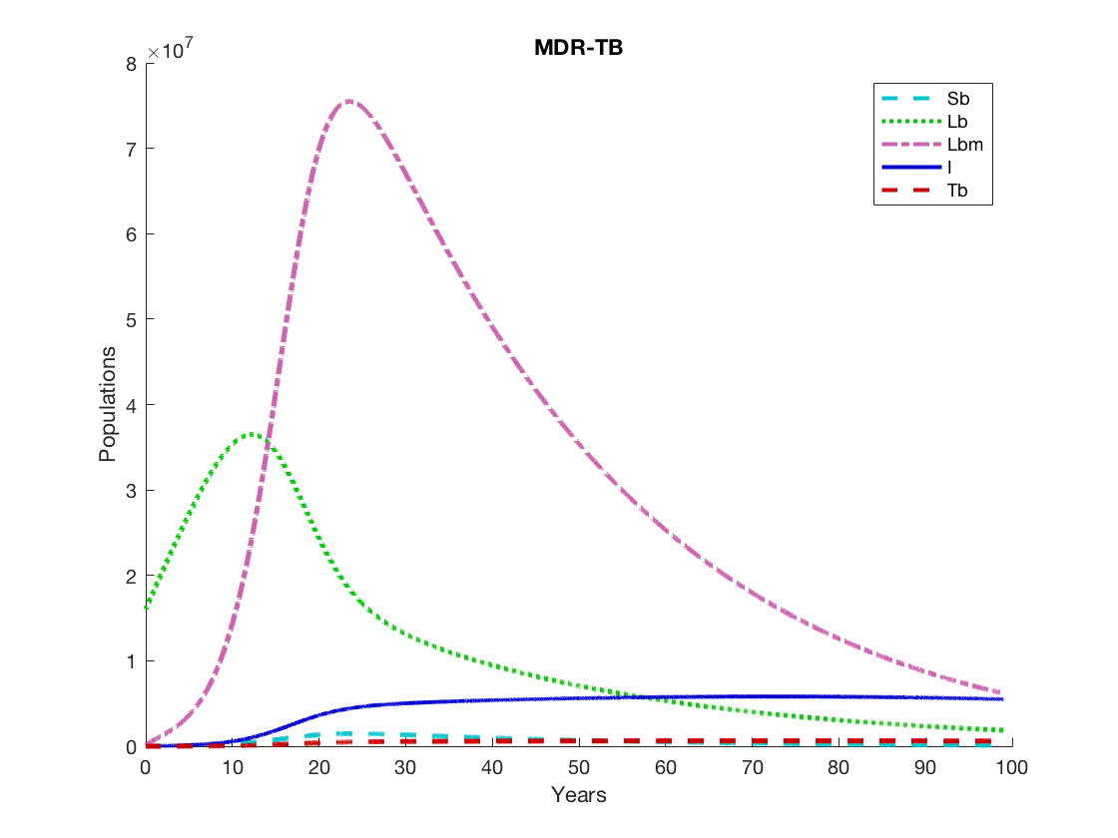

Slide 14
Simulation 2 - Agenten Modell
Ort des Agenten spielt eine Rolle (Random vs. Aktiv)
Alter spielt eine Rolle
Impfung (vaccination)
Behandlung / Therapie
HIV + Krankheiten die das Immunsystem schwächen
Evolutionäre weitergabe von bestimmten Eigenschaften
Sterbe und Geburtenrate in einem Spannungsverhältnis
TB resistent gegen Antibiotika (MDR-TB)
… mehr möglich

Slide 15
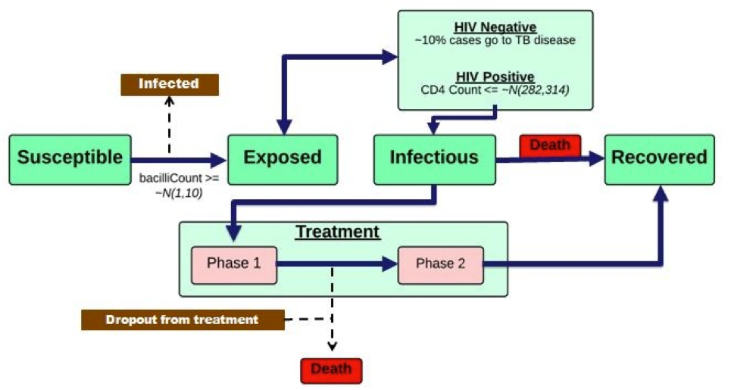
Simulation 2 - Agenten Modell
http://www.gisagents.org/p/disease-modeling.html

Slide 16
Simulation 2 - Agenten Modell
Mögliche Fragen?
Würde eine Impfungsstrategie für Neugeborene helfen um frühzeitig die Infizierung zu unterbrechen und weitergabe zu unterbinden?
Ist die Sterberate höher in Populationen mit hohem HIV anteil?
Hinzufügen von Aktivitäten führt zu anderen Verläufen? z.B. Öffentliche Plätze vs. Schule vs. Zuhause sein
Frühzeitige Erkennung von Epidemien in der realen Welt

Slide 17
Simulation 2 - Agenten Modell
Code / Modell zeigen

Slide 18
Bibliographie
[1] Herbert W. Hethcote, 2000, The Mathematics of Infectious Diseases, SIAM Rev., 42(4),
599–653. (55 pages)
[2] J. P. Aparicio, C. Castillo-Chavez, 2009, Mathematical Modelling of Tuberculosis Epidemics,
American Institute of Mathematical Sciences, vol 6, issue 2 (2009), 209-237
[3] J. P. Aparicio, A. F. Capurro and C. Castillo-Chavez, 2000, Transmission and dynamics of
tuberculosis on generalized households, J. Theor. Biol., 206 (2000), 327–341
[4] James M. Trauer, Justin T. Denholm, Emma S. McBryde, 2014, Construction of a mathematical
model for tuberculosis transmission in highly endemic regions of the Asia-pacific, Journal of
Theoretical Biology
[5] L. Perez, S. Dragicevic, 2009, An agent-based approach for modeling dynamics of contagious
disease spread, International Journal of Health Geographics

Slide 19
Fragen?

